Slide 1
İnvaziv Fungal Enfeksiyonlarla Mücadelede Klinik, Radyolojik ve Labaratuvar Bulgularının Korelasyonu
Dr. Zekeriya Aksöz
Fırat Üniversitesi Tıp Fakültesi
İç Hastalıkları A.B.D Hematoloji B.D
1. Akdeniz Hematoloji ve İmminoloji Sempozyumu/Nisan 2025

Slide 2
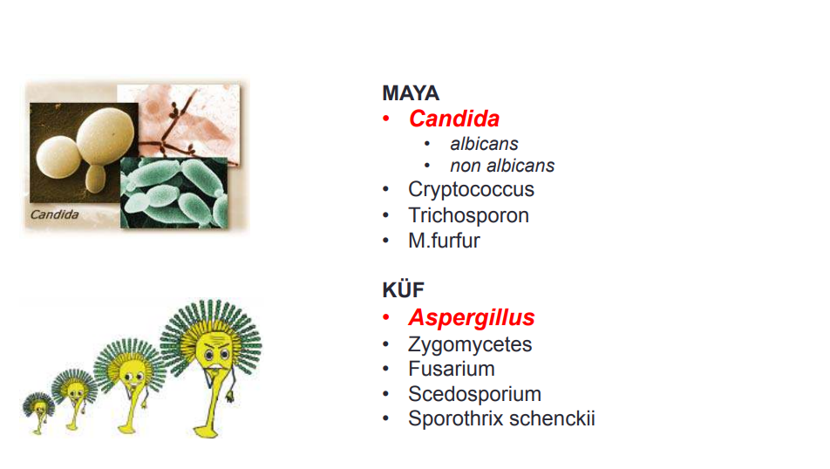
İnvaziv fungal enfeksiyonlar(hem mayalar hem küfler); yüksek riskli hastalarda görülmekte, önemli morbidite ve mortaliteye neden olmaktadırlar.
Eskiden candida>asp
Şimdi asp>candida
İnvazİv Fungal Enfeksİyonlarda Klİnİk Dr. Rabin SABA EKMUD 9.05.2018

Slide 3
Hematolojik maligniteleri olan hastalarda, mantar enfeksiyonu (özellikle Candida veya Aspergillus spp.) insidansı, 7 günden fazla süren inatçı ateş ve nötropeni ile birlikte artar*.
Mantarlar nadiren nötropenik hastalarda ateşli atağın ilk nedenidir**.
*Wingard JR, Leather HL. Empiric antifungal therapy for the neutropenic patient. Oncology (Williston Park) 2001; 15:351.
**Gardner A, Mattiuzzi G, Faderl S, et al. Randomized comparison of cooked and noncooked diets in patients undergoing remission induction therapy for acute myeloid leukemia. J Clin Oncol 2008; 26:5684.

Slide 4
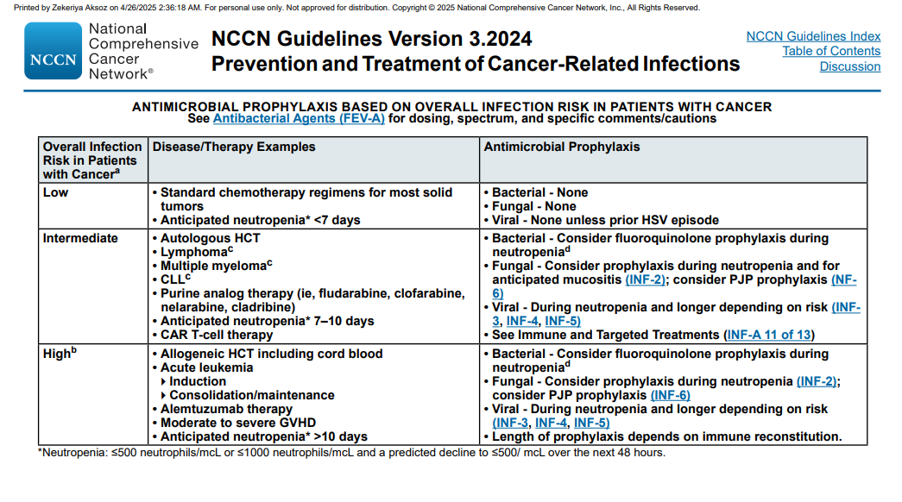

Slide 5
Candidemi
Kandidemi terimi , kanda Candida türlerinin varlığını tanımlar . Kan kültüründeki Candida asla bir kontaminant olarak görülmemeli ve her zaman kaynağın aranmasını sağlamalıdır. Her durumda, kandidemi antifungal bir ajanla tedavi gerektirir; kateterin tek başına çıkarılmasının kandidemi için yeterli tedavi olduğu asla varsayılmamalıdır.*
*https://www.uptodate.com/contents/clinical-manifestations-and-diagnosis-of-candidemia-and-invasive-candidiasis-in-adults april 2024

Slide 6
Candida normalde mukozal yüzeylerin ve cildin zararsız bir kolonizörü
Ciltte veya mukozal bütünlükte çatlaklar gelişmesi sonucu derin dokuların istilasına ve hematojen yayılıma neden olur.
Giriş kapısının öncelikle gastrointestinal sistem olduğu ve translokasyonun sitotoksik kemoterapiden kaynaklanan mukozal hasar sonucu meydana geldiği düşünülmektedir.
Kandidemi, invaziv kandidiyazisin en sık görülen klinik bulgusudur. Candida ayrıca santral venöz kateterle ilişkili enfeksiyonların yaygın bir mantar nedenidir. Daha az yaygın olarak, Candida hepatosplenik kandidiyazis’e de neden olur.

Slide 7
Candida albicans, invaziv Candida enfeksiyonlarının yaklaşık %50’sini oluşturur.
Hematoloji hastalarında non-albicans candida türleri (örn. C. glabrata , C. tropicalis ) daha sık*.
İnvaziv kandidiyazis tanısı, pozitif kan kültürleri olan hastalarda en kolay şekilde konulur ancak derin yerleşmiş enfeksiyonu olan bazı hastalar gözden kaçabilir.
Kan kültürlerinde mayaları tanımlamak için daha hızlı teknikler ve kültür tabanlı olmayan tekniklerin iyileştirilmesi aktif araştırma alanlarıdır.
*Wingard JR. Importance of Candida species other than C. albicans as pathogens in oncology patients. Clin Infect Dis 1995; 20:115.

Slide 8
KLİNİK BELİRTİLER
Kandideminin klinik belirtileri değişken( minimal ateş…. şiddetli bakteriyel enfeksiyona benzeyen bir sepsis sendromu)
İnvaziv kandidiyazis, birden fazla iç organa (örneğin, göz, böbrek, kalp kapakçıkları, beyin) hematojen yayılımla tanımlanır.
Candida'nın hematojen yayılımını işaret eden fiziksel muayenedeki klinik ipuçları arasında karakteristik göz lezyonları (vitritli veya vitritsiz koryoretinit), cilt lezyonları ve çok daha az yaygın olarak kas apseleri yer alır.
Kandidemi hastalarında göz lezyonlarının sıklığı değişkendir(Çalışma verileri heterojen; %2-%20)*
*Oude Lashof AM, Rothova A, Sobel JD, ve diğerleri. Kandideminin oküler belirtileri. Clin Infect Dis 2011; 53:262.

Slide 9
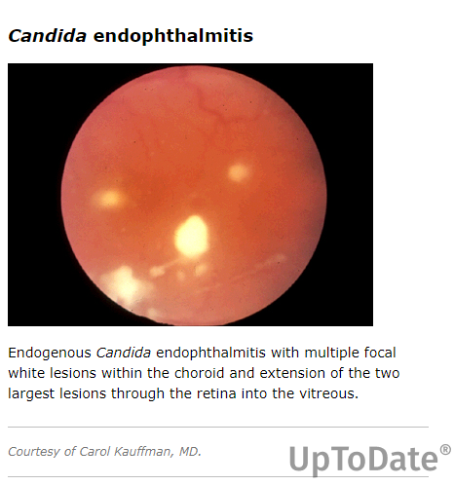
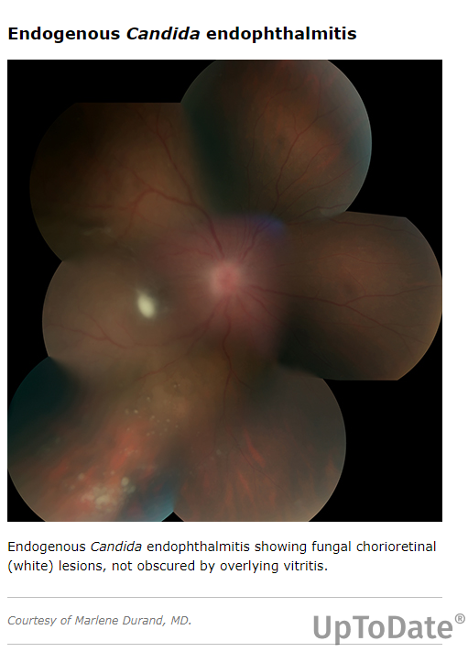
Koroidde çok sayıda fokal beyaz lezyon bulunan ve en büyük iki lezyonun retinadan vitreusa doğru uzandığı endojen Candida endoftalmisi.
Fungal koryoretinal (beyaz) lezyonlar gösteren endojen Candida endoftalmisi, üstteki vitrit tarafından gizlenmemiştir.
Uptodate april 2025

Slide 10
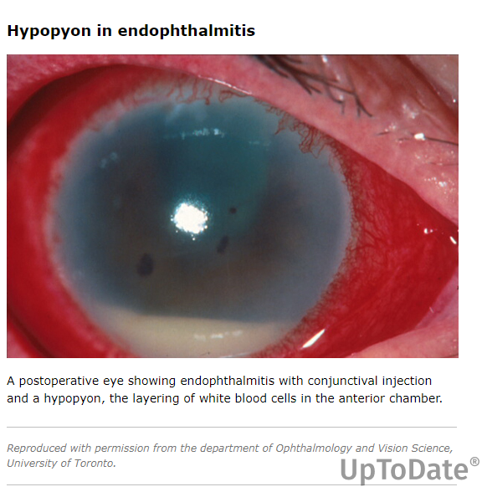
Konjonktival enfeksiyon ile endoftalmi ve ön kamarada beyaz kan hücrelerinin tabakalaşması olan hipopiyon gösteren ameliyat sonrası bir göz.

Slide 11
Cilt lezyonları genellikle eritemli bir tabanda ağrısız püstül kümeleri olarak aniden ortaya çıkma eğilimindedir
Şiddetli nötropenik hastalarda lezyonlar püstüler olmaktan ziyade maküler olabilir.
Negatif kan kültürleri olan hastalarda, bu lezyonların kandideminin bir belirtisi olarak tanınması ve ardından punch biyopsi yapılması tanıya imkan sağlar.

Slide 12
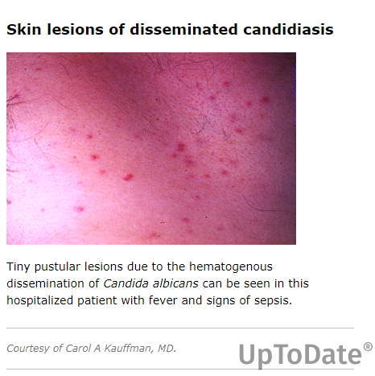
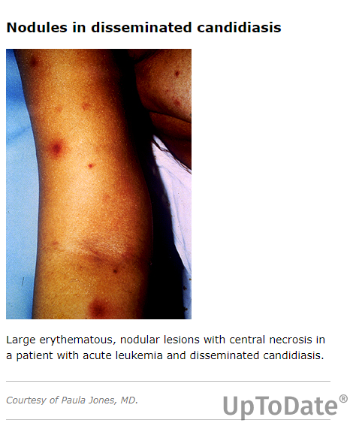
Ateş ve sepsis bulguları ile hastaneye yatırılan bu hastada Candida albicans'ın hematojen yayılımına bağlı küçük püstüler lezyonlar görülebilir.
Akut lösemi ve yaygın kandidiyazisli bir hastada merkezi nekrozlu büyük eritematöz, nodüler lezyonlar.
Uptodate april 2025

Slide 13
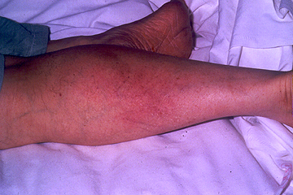
Daha az yaygın olarak hastalar Candida mikroabselerinin neden olduğu ayrı bir kas grubunda ağrı tarif ederler . Muayenede sıcak ve şiş olabilen hassas bir kas ortaya çıkar
Akut lösemi ve nötropenisi olan yaşlı bir erkekte eritematöz, sıcak, hassas gastroknemius kası. Biyopsi tomurcuklanan mayalar ve psödohifler içeren mikroabseler gösterdi.

Slide 14
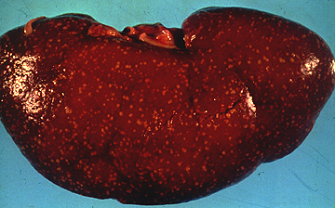
Böbrek, kalp, karaciğer, dalak, akciğer, göz ve beyin tutulumuna bağlı olarak multiorgan sistem yetmezliği bulguları da görülebilir.
Yaygın kandidiyazis gelişen bir hastada böbrek yüzeyinde çok sayıda küçük apseler görülmektedir.
Carol A Kauffman, MD'nin izniyle. © 2025 UpToDate, Inc. ve/veya bağlı kuruluşları.

Slide 15
TANI
Altın standart pozitif kültürdür. Kandidemi şüphesi olan tüm hastalardan kan kültürleri alınmalıdır.
Odaksal bulguları olan hastalarda (cilt lezyonları veya parankimal tutulum gibi) biyopsi yapılmalıdır.
Bir çalışmada, otopside yaygın kandidiyazis olduğu tespit edilen hastaların yalnızca yaklaşık %50'sinde kan kültürleri pozitif çıkmıştır *
*Clancy CJ, Nguyen MH. İnvaziv kandidiyazisin "eksik %50'sini" bulmak: Kültür dışı tanılamaların hastalık spektrumunun anlaşılmasını nasıl iyileştireceği ve hasta bakımını nasıl dönüştüreceği. Clin Infect Dis 2013; 56:1284.

Slide 16
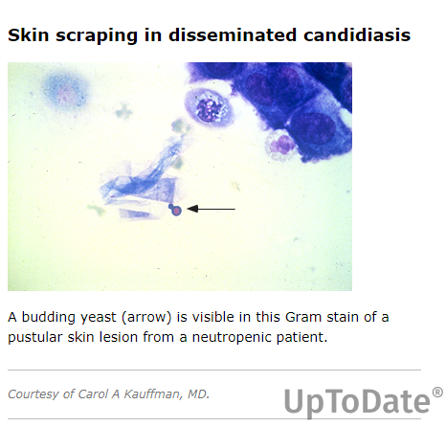
Nötropenik bir hastadan alınan püstüler deri lezyonunun Gram boyamasında tomurcuklanan bir maya (ok) görülmektedir.

Slide 17
Kültür 2-5 gün içinde sonuçlanmakta. Daha hızlı ve daha hassas teknikler gereklidir. Süreyi azaltan çeşitli teknikler geliştirilmiştir.
Peptit nükleik asit floresan in situ hibridizasyon (PNA-FISH) tekniği kullanılarak, C. albicans ve C. glabrata, bir kan kültürü maya için pozitif hale geldikten sonraki saatler içinde tanımlanabilir*.
Matris destekli lazer desorpsiyon iyonizasyon-uçuş zamanı kütle spektrometrisidir (MALDI-TOF MS). Candida türlerinden salınan proteinler tespit edilir ve birçok maya türünden proteinlerin bulunduğu büyük bir veri tabanıyla karşılaştırılır**. MALDI-TOF MS, bir kan kültürü şişesinden büyüyen koloniler üzerinde gerçekleştirilir ve sonuçlar 30 dakika kadar kısa bir sürede okunabilir.
*Gherna M, Merz WG. Kısaltılmış peptit nükleik asit floresan in situ hibridizasyon protokolü ile pozitif kan kültürü şişelerinden doğrudan 1,5 saat içinde Candida albicans ve Candida glabrata'nın tanımlanması. J Clin Microbiol 2009; 47:247.
**Spanu T, Posteraro B, Fiori B, ve diğerleri. Kan dolaşımı enfeksiyonlarına neden olan Candida türlerinin hızlı bir şekilde tanımlanması için kan kültürü besiyerlerinin doğrudan maldi-tof kütle spektrometrisi testi: iki büyük mikrobiyoloji laboratuvarında gözlemsel bir çalışma. J Clin Microbiol 2012; 50:176.

Slide 18
Kültür dışı yöntemler
Beta-D-glukan testi: İnvaziv kandidiyazis tanısı için yararlıdır. BDG birçok mantarın hücre duvarında bulunur ve Candida için spesifik değildir. Ek olarak, cerrahide kullanılan gazlı bez paketleme malzemelerinin varlığında, kemoterapi kaynaklı mukozit ile birlikte ortaya çıkabilen bağırsak bütünlüğünün bozulması durumunda, septik şok varlığında, bağırsak iskemisinde, immünoglobulinler ve albümin ile intravenöz tedaviyi takiben yanlış pozitif BDG testleri not edilmiştir* bu nedenle BDG testi invaziv kandidiyazis tanısı için kesin bir test olarak kullanılmamalıdır.
*Finkelman MA. (1→3)-β-d-Glukan Destekli İnvaziv Mantar Hastalığının Tanısında Özgüllük Etkileri. J Fungi (Basel) 2020; 7.

Slide 19
Yüksek duyarlılık ancak düşük özgüllük nedeni ile negatif bir BDG testi yüksek negatif öngörülebilir değere sahiptir ve yoğun bakım ünitesi ortamında ampirik antifungal tedavinin kesilmesine rehberlik etmek için yeterli olduğu gösterilmiştir*.
Kandidiyazisi kanıtlanmış 107 hastayı içeren bir çalışmada, %78 -%81 arasında pozitif BDG testi sonuçları rapor edilmiştir**.
*Finkelman MA. (1→3)-β-d-Glukan Destekli İnvaziv Mantar Hastalığının Tanısında Özgüllük Etkileri. J Fungi (Basel) 2020; 7.
**Ostrosky-Zeichner L, Alexander BD, Kett DH, ve diğerleri. İnsanlarda mantar enfeksiyonlarının tanısına yardımcı olarak (1-->3) beta-D-glukan testinin çok merkezli klinik değerlendirmesi. Clin Infect Dis 2005; 41:654.

Slide 20
T2Candida: 2014 yılında, ABD Gıda ve İlaç Dairesi (FDA); C. albicans , C. tropicalis , C. parapsilosis ve C. glabrata / C. krusei'nin neden olduğu kan dolaşımı enfeksiyonlarının tespiti için T2Candida panelini ve T2Dx cihazını onayladı . T2Candida testi, bir kan örneğinden 3 ila 5 saat içinde 1 ila 3 koloni oluşturan birim/mL kadar miktarı tespit edebilir; bu, kan kültürlerinden çok daha hızlıdır*. Test, maya hücrelerini parçalayarak deoksiribonükleik asit (DNA) açığa çıkarır; hedef DNA'yı kopyalar ve tespit eder. Bu teknoloji, kandideminin erken tespitini kolaylaştırır**.
*Steuber TD, Butler L, Sawyer A, et al. Comparison of blood cultures versus T2 Candida Panel in management of candidemia at a large community hospital. Eur J Clin Microbiol Infect Dis 2021; 40:997.
**Clancy CJ, Nguyen MH. T2 magnetic resonance for the diagnosis of bloodstream infections: charting a path forward. J Antimicrob Chemother 2018; 73:iv2.

Slide 21
1801 hastayı kapsayan bir çalışmada, T2Candida'nın genel duyarlılığı %91 idi ve negatif örneklerin neredeyse %100'ünü maya varlığı açısından negatif olarak doğru bir şekilde kategorize etti*.
*Mylonakis E, Clancy CJ, Ostrosky-Zeichner L, et al. T2 magnetic resonance assay for the rapid diagnosis of candidemia in whole blood: a clinical trial. Clin Infect Dis 2015; 60:892.

Slide 22
Polimeraz zincir reaksiyonu: Kültür dışı yöntemlerin şu anki odak noktalarından biri, kandidemi ve invaziv kandidiyazis için bir polimeraz zincir reaksiyonu (PCR) testinin geliştirilmesidir. Kandideminin tespiti için, PCR'nin duyarlılığının daha önce kan kültürlerinin duyarlılığına benzer olduğu bildirilmiştir ve PCR kültürler negatif olduğunda tanı koymada yardımcı olmuştur *.
Başlıca dezavantajı, hiçbir PCR testinin standardize edilmemiş olmasıdır; kullanılan PCR testine bağlı olarak değişen sonuçlar bildirilmektedir*.
*Ahmad S, Khan Z, Mustafa AS, Khan ZU. Seminested PCR for diagnosis of candidemia: comparison with culture, antigen detection, and biochemical methods for species identification. J Clin Microbiol 2002; 40:2483.
*Schroeder JA, Wilson CM, Pappas PG. Invasive Candidiasis. Infect Dis Clin North Am 2025; 39:93

Slide 23
Gerçek zamanlı PCR testinin, BDG testinin ve kan kültürlerinin, invaziv kandidiyazis tanısı için kullanıldığı bir çalışmada, invaziv kandidiyazisli 55 hastada ve 73 kontrol grubunda performans karşılaştırılmıştır*.
PCR testi, invaziv kandidiyazis tanısı için BDG testinden daha duyarlıydı (%80'e karşı %56) ancak benzer özgüllüğe sahipti (%70'e karşı %73). PCR derin yerleşimli kandidiyazis için daha duyarlıydı (%89'a karşı %53). Hem PCR hem de BDG testi, invaziv kandidiyazisli hastalarda kan kültürlerinden daha duyarlıydı. İnvaziv kandidiyazisli hastalarda, kan kültürlerinin PCR veya BDG testiyle birlikte duyarlılığı sırasıyla %98 ve %79 idi.
*Nguyen MH, Wissel MC, Shields RK, et al. Performance of Candida real-time polymerase chain reaction, β-D-glucan assay, and blood cultures in the diagnosis of invasive candidiasis. Clin Infect Dis 2012; 54:1240.

Slide 24
Başka bir çalışmada Avrupa'da ticari olarak satılan gerçek zamanlı bir PCR testi (Fungiplex Candida) ve bir BDG testi (FujiFilm, Wako Chemicals) belgelenmiş kandidemisi olan 103 hastada karşılaştırıldı.
BDG testinin özellikle yoğun bakım ünitesindeki ve C. albicans'ın neden olduğu kandidemisi olan hastalarda PCR testinden daha yüksek duyarlılığa sahip olduğu gözlendi (%58'e karşı %33). PCR için özgüllüklerin %93 ve BDG için %89 olduğu bulundu*.
*Koc Ö, Kessler HH, Hoenigl M, et al. Performance of Multiplex PCR and β-1,3-D-Glucan Testing for the Diagnosis of Candidemia. J Fungi (Basel) 2022; 8.

Slide 25
Antikor testleri: Bugüne kadar, tanı için yararlı olan hassas ve spesifik bir Candida antikor testi geliştirilmemiştir. Candida'lar normal mikrobiyotanın bir parçası olduğundan, sağlıklı kişilerde bu organizmalara karşı antikorlar bulunur ve bu da testin özgüllüğünü azaltır. Ek olarak, bağışıklık sistemi baskılanmış bir konakçı Candida enfeksiyonuna karşı güçlü bir antikor yanıtı üretemeyebilir ve bu da bu yüksek riskli popülasyonda testin duyarlılığını azaltır.

Slide 26
İnvaziv aspergilloz
"Aspergilloz" terimi, alerji, hava yolu/akciğer invazyonu, deri enfeksiyonu veya akciğer dışı enfeksiyonu ifade eder .
Aspergillus türleri (en yaygın olarak A. fumigatus daha sonra A. flavus , A. niger ve A. terreus) doğada her yerde bulunur ve bulaşıcı konidiaların solunması sık görülen bir olaydır. Doku invazyonu nadirdir ve en sık immünosüpresif hastalarda görülür*.
*https://www.uptodate.com/contents/epidemiology-and-clinical-manifestations-of-invasive-aspergillosis, april 2025

Slide 27
Histopatolojik olarak, invaziv aspergilloz, enfeksiyonun doku düzlemleri boyunca ilerlemesiyle karakterizedir.
Enfarktüs, doku nekrozu, vasküler invazyon!
Muhtemelen fungal hücre yüzeyi bileşenleri, bazal membran, ekstraselüler matris ve hücresel bileşenler dahil olmak üzere damar duvarı bileşenlerine bağlanır ve invaziv arterlerin distalindeki yapıların iskemisine ve enfarktüsüne neden olur.
İnvaziv hastalık, örneğin inşaat ortamında veya konidyaların etkili bir şekilde temizlenmediği bir durumda yüksek miktarda hava yolu maruziyeti olduğunda en sık görülür.

Slide 28
RİSK FAKTÖRLERİ
Şiddetli ve uzun süreli nötropeni
Yüksek dozda glukokortikoid kullanımı
Kronik olarak bozulmuş hücresel bağışıklığa yol açan ilaçlar veya hastalıklar (immünosüpresif ajanlar, AIDS)
Belirli biyolojik ajanların kullanımı (Bruton tirozin kinaz inhibitörleri)*
Hematopoietik hücre nakli (HCT) alıcılarında, greft-versus-host hastalığı (ve eşlik eden tedaviler) ve sitomegalovirüs (CMV)**.
*Maus MV, Lionakis MS. Infections associated with the new 'nibs and mabs' and cellular therapies. Curr Opin Infect Dis 2020; 33:281.
**Marr KA, Carter RA, Boeckh M, et al. Invasive aspergillosis in allogeneic stem cell transplant recipients: changes in epidemiology and risk factors. Blood 2002; 100:4358.

Slide 29
Daha hafif immünsüpresyonu olan hastalarda tanımlanan ortaya çıkan risk faktörleri şunlardır:
Kronik obstrüktif akciğer hastalığı, glukokortikoid tedavisinin alınmasıyla*
Yoğun bakım ünitesine (YBÜ) yatış
Bazı viral enfeksiyonlar (grip, şiddetli COVID-19, RSV)**. COVID-19; çok sayıda vaka serisinde pulmoner aspergilloz ile ilişkilendirilmiştir. Bildirilen insidans, çalışmalara göre büyük ölçüde değişmektedir (%0 ila %33)
*Bulpa P, Dive A, Sibille Y. Invasive pulmonary aspergillosis in patients with chronic obstructive pulmonary disease. Eur Respir J 2007; 30:782.
**Wauters J, Baar I, Meersseman P, et al. Invasive pulmonary aspergillosis is a frequent complication of critically ill H1N1 patients: a retrospective study. Intensive Care Med 2012; 38:1761.

Slide 30
KLİNİK ÖZELLİKLER
İnvaziv aspergilloz, çoğunlukla konidiaların inhalasyonu sonucu akciğerlerde veya sinüslerde ortaya çıkar ancak daha nadiren hastalık, gastrointestinal sistemden yayılabilir veya doğrudan cilde bulaşma sonucu da ortaya çıkabilir.
Pulmoner aspergilloz; İnvaziv aspergilloz en sık akciğerleri tutar. Pulmoner aspergillozlu nötropenik hastalarda tanımlanan klasik üçlü; ateş, plöretik göğüs ağrısı ve hemoptizidir. Nefes darlığı ve öksürük de eşlik edebilir. Nötropenik hastalar sıklıkla lokalize pulmoner semptomlar olmadan ateşle gelirler. Bu tür hastalarda, akciğer görüntülemesi genellikle pulmoner nodüller ve/veya infiltratları ortaya çıkarır.

Slide 31
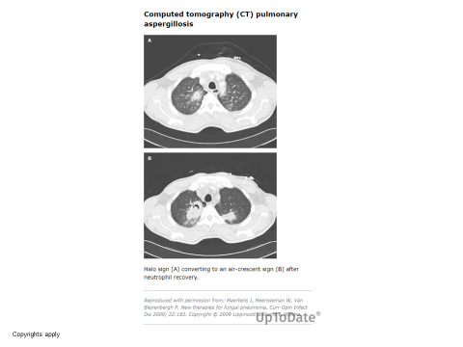
Görüntüleme
Göğüs radyografisi, erken tespit için duyarsızdır ancak bilgisayarlı tomografi (BT) taramaları tipik olarak fokal lezyonları gösterir.
Nötrofil artışından sonra halo işareti (A) hava hilali işaretine (B) dönüşüyor.

Slide 32
Radyografik anormalliğin türü, konakçıya ve hastalık türüne bağlı olarak değişkendir: Bronkopnömoni, anjiyoinvaziv aspergilloz, trakeobronşit veya kronik nekrotizan aspergilloz.
Pulmoner aspergillozis tipik olarak tek veya çoklu nodüller (kavitasyonlu veya kavitasyonsuz), yamalı veya segmental konsolidasyon veya tomurcuklanmış ağaç görünümü olan veya olmayan peribronşiyal infiltratlar olarak ortaya çıkar.

Slide 33
Bir çalışmada, küçük nodüllerin (<1 cm) en yaygın olduğunu (%43), ardından konsolidasyonun (%26), büyük nodüllerin (%21) ve peribronşiyal infiltratların (%9) geldiğini kaydetti*. Nötropenik ve nötropenik olmayan hastaları içeren başka bir büyük çalışma, daha spesifik belirtilerin (nodüller ve kavitasyon) seyrek olduğunu ve konsolidasyon, buzlu cam infiltratları ve plevral efüzyonların radyografik bulgularının daha sık görüldüğünü gösterdi.
*Horger M, Hebart H, Einsele H, et al. Initial CT manifestations of invasive pulmonary aspergillosis in 45 non-HIV immunocompromised patients: association with patient outcome? Eur J Radiol 2005; 55:437.

Slide 34
İlk bulgu genellikle çevresinde buzlu cam infiltratları bulunan ve mantarın etrafındaki bölgeye kanamayı yansıtan nodüller :halo işareti’dir.
Bu nodüller genellikle uygun tedavi sırasında bile büyür ve sonunda boşluk oluşturarak hava-hilal işareti oluşabilir ancak bir çalışmada, daha sık olarak segmental konsolidasyon alanlarına ilerlediği gösterilmiştir*.
*Cornillet A, Camus C, Nimubona S, et al. Comparison of epidemiological, clinical, and biological features of invasive aspergillosis in neutropenic and nonneutropenic patients: a 6-year survey. Clin Infect Dis 2006; 43:577.

Slide 35
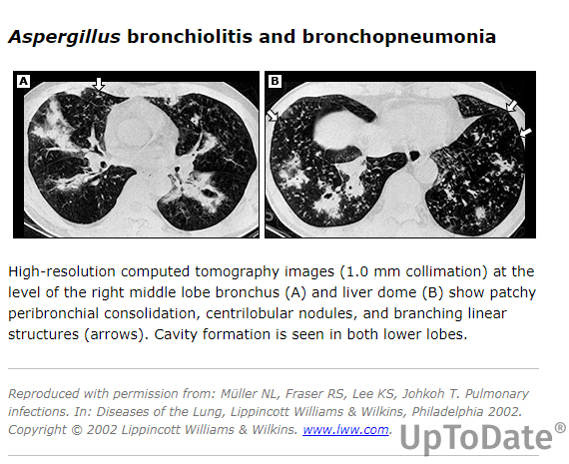
Sağ orta lob bronşu (A) ve karaciğer kubbesi (B) seviyesindeki yüksek çözünürlüklü bilgisayarlı tomografi görüntüleri (1,0 mm kolimasyon), düzensiz peribronşiyal konsolidasyon, sentrilobüler nodüller ve dallanan doğrusal yapılar (oklar) göstermektedir. Her iki alt lobda da boşluk oluşumu görülmektedir.

Slide 36
Trakeobronşit: Aspergillus trakeobronşiti en sık akciğer nakli alıcılarında bildirilmiştir ancak solid organ nakli alıcıları, hematolojik maligniteli hastalar, HIV enfeksiyonu olan hastalarda da tanımlanmıştır.
Etkilenen hastalar tipik olarak belirgin dispne, öksürük ve hırıltı ile gelirler; ara sıra intraluminal mukus tıkaçları çıkarırlar. Göğüs görüntülemesi normal olabilir veya hava yolu kalınlaşması, yamalı infiltratlar, konsolidasyon veya sentrilobüler nodüller alanları ortaya çıkarabilir.

Slide 37
Kronik nekrotizan ve kronik kaviter pulmoner aspergilloz: Altta yatan kronik akciğer hastalığı olan hastalar, histopatolojide dokuya hifal invazyon gösterebilen veya gösteremeyen boşluklar veya infiltratlarla karakterize olan yavaş ilerleyen pulmoner aspergilloz formları açısından risk altındadır.
Öksürük, kilo kaybı, yorgunluk ve göğüs ağrısı yaygındır ve BT yavaş ilerleyen bir lezyon gösterir.

Slide 38
Rinosinüzit: Paranazal sinüslerde aspergilloz, mukormikoza benzer şekilde ortaya çıkabilir.
Enfeksiyona karşı inflamatuar yanıt nötropeni nedeniyle körelmiş olabilir ve bulgular belirsiz olabilir.
Burun tıkanıklığı, ateş, yüzde ve göz çevresinde ağrı yaygın görülen belirtilerdir. Orbita etkilenirse, bulanık görme, proptozis ve kemozis yer alabilir.
Enfeksiyon ayrıca lokal olarak dolaşım sistemine yayılabilir. Kavernöz sinüs trombozuna ve çeşitli merkezi sinir sistemi (CNS) belirtilerine yol açabilir.
Tanıyı koymak için biyopsi gereklidir*
*Sivak-Callcott JA, Livesley N, Nugent RA, et al. Localised invasive sino-orbital aspergillosis: characteristic features. Br J Ophthalmol 2004; 88:681.

Slide 39
Merkezi sinir sistemi enfeksiyonu: MSS aspergillozu, yaygın enfeksiyon ortamında ve paranazal sinüslerden lokal yayılımda ortaya çıkabilir. Aspergillus spp ile MSS tutulumu olan hastalar nöbetler veya fokal nörolojik belirtilerle gelebilir*. Bazı vakalarda mikotik anevrizmalar gelişir ve rüptür olur;serebrovasküler hemoraji, subaraknoid kanama ve/veya ampiyem oluşumuyla sonuçlanabilir.
MSS enfeksiyonu çok kötü prognozludur.
*Segal BH. Aspergillosis. N Engl J Med 2009; 360:1870.

Slide 40
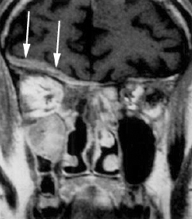
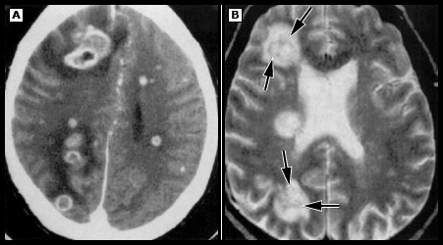
Hairy cell lösemi ve biyopsiyle kanıtlanmış serebral aspergillozlu 44 yaşında bir erkek.
(A) Kontrast madde enjeksiyonundan sonra elde edilen BT taraması, çevresinde ödem ve kitle etkisi olan çoklu halka şeklinde lezyonlar göstermektedir.
(B) T2 ağırlıklı manyetik rezonans görüntüsü (A'dan biraz daha düşük seviyede) sağ serebral hemisferde çevresinde ödem olan çoklu hipointens halkalar (oklar) göstermektedir. Halkalar düzensizdir ve nispeten kötü oluşmuştur.
Diyabetli ve biyopsiyle kanıtlanmış paranazal sinüs aspergillozu olan 87 yaşında bir erkek. Kontrast madde enjeksiyonundan sonra elde edilen koronal T1 ağırlıklı manyetik rezonans görüntüsü, etmoidal hava hücresi kompleksini, burun boşluğunu ve maksiller sinüsü dolduran anormal yumuşak dokuyu göstermektedir. Dural kalınlaşma ve anormal kontrastlanma ile subfrontal intrakraniyal genişlemeye dikkat edin (oklar).

Slide 41
Endoftalmit: Hematojen yayılım ve komşuluk yolu ile oluşabilir*. Sonuç genellikle kötüdür.
Endokardit: Candida türlerinden sonra fungal endokarditin en sık 2.nedenidir**. Esas olarak protez kalp kapakçığı olan hastalarda görülür(iv ilaç, kalıcı CVS katateri). Hastalar genellikle ateş ve emboli fenomenleri ile gelirler. Aspergillus endokarditinin prognozu kötüdür. Kombine tıbbi ve cerrahi tedaviyle bile ölüm oranı %100'e yaklaşmıştır.
*Levin LA, Avery R, Shore JW, et al. The spectrum of orbital aspergillosis: a clinicopathological review. Surv Ophthalmol 1996; 41:142.
**Ellis ME, Al-Abdely H, Sandridge A, et al. Fungal endocarditis: evidence in the world literature, 1965-1995. Clin Infect Dis 2001; 32:50

Slide 42
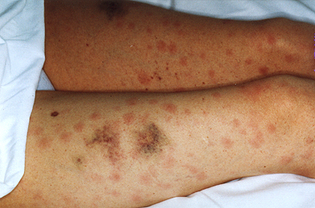
Kutanöz aspergilloz
Genellikle travma varlığında doğrudan inokülasyondan kaynaklanan birincil, komşuluk yoluyla veya kan yoluyla yayılmadan kaynaklanan ikincil olabilir.
Tanı deri biyopsisi ile doğrulanabilir *.
Karaciğer nakli yapılan bir hastada yaygın Aspergillus enfeksiyonuna bağlı deri lezyonları.
*Van Burik JA, Colven R, Spach DH. Cutaneous aspergillosis. J Clin Microbiol 1998; 36:3115.

Slide 43
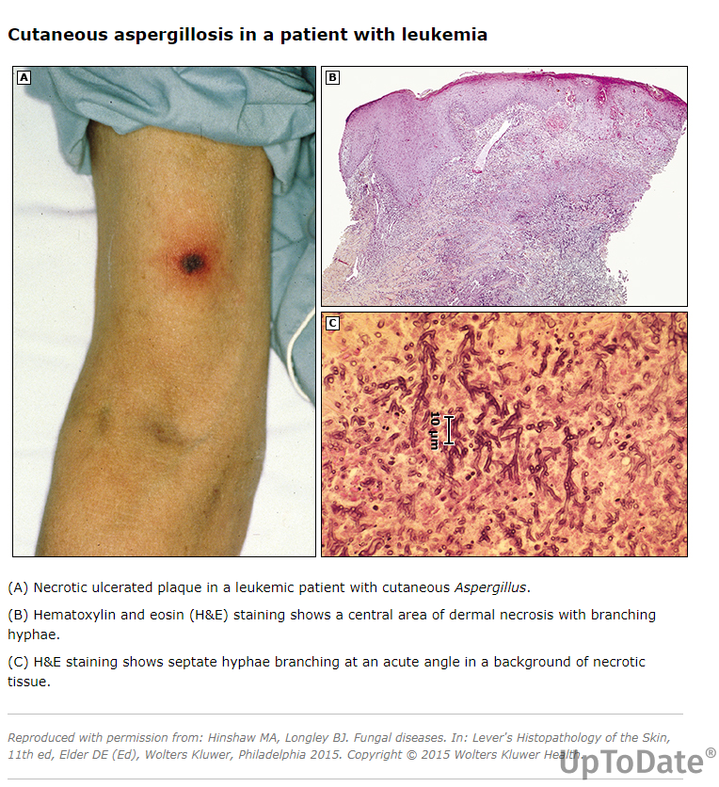
A) Kutanöz Aspergillus'lu lösemik bir hastada nekrotik ülserli plak .
(B) Hematoksilen ve eozin (H&E) boyama, dallanan hiflerle birlikte dermal nekrozun merkezi bir alanını göstermektedir.
(C) H&E boyama, nekrotik doku arka planında akut bir açıyla dallanan septalı hifleri göstermektedir.

Slide 44
Gastrointestinal aspergilloz: Aspergilloz, gastrointestinal (GI) sistemi etkileyebilir, birincil inokülasyon yeri olarak fokal invazyona neden olabilir ve nötropenik enterokolit (tiflit), apandisit, kolon ülseri, karın ağrısı ve/veya GI kanaması şeklinde ortaya çıkabilir . Nötropeni, glukokortikoid alımı ve mukozal bozulma (mukozit) gibi risk faktörleriyle birlikte GI sisteminden doğrudan inokülasyon olasıdır.

Slide 45
Yaygın enfeksiyon: Anjiyoinvaziv hastalık varlığında, Aspergillus spp. solunum yolunun ötesine, cilt, beyin, gözler, karaciğer ve böbrekler dahil olmak üzere birçok farklı organa yayılabilir. Yaygın enfeksiyon kötü prognozla ilişkilidir.

Slide 46
TANI
Görüntüleme, biyopsi
Galaktomannan veya diğer analizlerle seri izleme: Serum galaktomannan analizi tanısal değere sahiptir ve seri izlem prognostik değere sahiptir*
Hematolojik maligniteleri ve kanıtlanmış veya muhtemel aspergillozu olan hastalara yönelik 27 çalışmanın incelenmesinde, galaktomannan sonuçları sürekli pozitif olan hastaların ölüm ve otopsi ile kanıtlanmış aspergilloza sahip olma olasılıklarının, değeri normale dönen bir teste sahip olan hastalara kıyasla önemli ölçüde daha yüksek olduğu görülmüştür **.
PCR
*Heylen L, Maertens J, Naesens M, et al. Invasive aspergillosis after kidney transplant: case-control study. Clin Infect Dis 2015; 60:1505.
**Miceli MH, Grazziutti ML, Woods G, et al. Strong correlation between serum aspergillus galactomannan index and outcome of aspergillosis in patients with hematological cancer: clinical and research implications. Clin Infect Dis 2008; 46:1412.

Slide 47
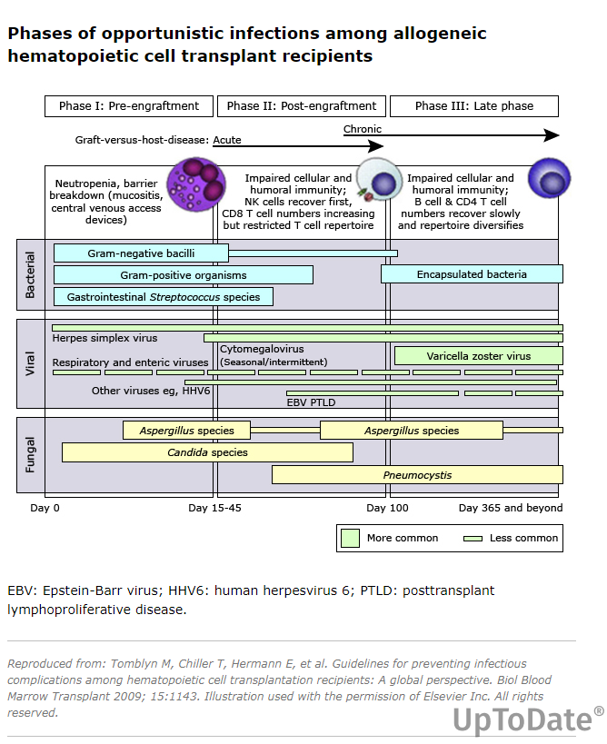

Slide 48
Mukormikozis (zigomikozis)
Mukormikozis, immünsürese ve diyabetli hastalarda çeşitli farklı sendromlarla karakterize bir hastalıktır. Yıkıcı rino-orbital-serebral ve akciğer enfeksiyonları en yaygın klinik durumlardır.
Bu organizmalar doğada her yerde bulunur. Bu mantarlar hızla büyür ve havaya karışabilen çok sayıda spor salar. Tüm insanlar günlük aktiviteleri sırasında bu mantarlara bol miktarda maruz kalır. Mukormikozun nadir görülen bir insan enfeksiyonu olması immün sistemin etkinliğini yansıtır.
İnsan enfeksiyonlarında en sık görülen cinsler Rhizopus , Mucor ve Rhizomucor'dur. Cunninghamella , Absidia Saksenaea ve Apophysomyces ise enfeksiyona daha az sıklıkla karışan cinslerdir*
*Roden MM, Zaoutis TE, Buchanan WL, et al. Epidemiology and outcome of zygomycosis: a review of 929 reported cases. Clin Infect Dis 2005; 41:634.

Slide 49
Rhino-orbital-serebral ve pulmoner mukormikozis sporların solunmasıyla edinilir.
Sağlıklı bireylerde, siller bu sporları farinkse taşır ve gastrointestinal sistem yoluyla temizlenir. Duyarlı bireylerde, enfeksiyon genellikle burun mukozasında veya alveollerde başlar*. Mukormikozis ajanları anjiyoinvazivdir bu nedenle, enfekte dokuların enfarktüsü invaziv hastalığın bir özelliğidir**.
*Ferguson BJ. Mucormycosis of the nose and paranasal sinuses. Otolaryngol Clin North Am 2000; 33:349
**Greenberg RN, Scott LJ, Vaughn HH, Ribes JA. Zygomycosis (mucormycosis): emerging clinical importance and new treatments. Curr Opin Infect Dis 2004; 17:517.

Slide 50
RİSK FAKTÖRLERİ
İnvaziv mukormikozisli hastaların hemen hemen hepsinde enfeksiyona yatkınlık yaratan ve klinik görünümü etkileyen bazı altta yatan hastalıklar vardır*:
Diabetik ketoasidoz
Glukokortikoid tedavisi
Hematolojik maligniteler ve hematopoietik kök hücre nakli
Solid organ nakli
Deferoksamin ile tedavi
Demir aşırı yüklenmesi
COVID-19 enfeksiyonu
AIDS
İ.V uyuşturucu kullanımı
Travma/yanıklar
Yetersiz beslenme
*Roden MM, Zaoutis TE, Buchanan WL, et al. Epidemiology and outcome of zygomycosis: a review of 929 reported cases. Clin Infect Dis 2005; 41:634.

Slide 51
Eskiden; DM>Hematolojik Malignite
Şimdi; Hematolojik malignite(%50)>DM(%23)

Slide 52
KLİNİK
Mukormikozis, hiflerin vaskülatürü istila etmesi sonucu oluşan konak dokularının enfarktüsü ve nekrozu ile karakterizedir. Genellikle hızlıdır.
Rino-orbital-serebral mukormikoz:
Mukormikozun en yaygın klinik sunumu, duyarlı bir konakçının paranazal sinüslerine sporların inhalasyonuyla başladığı varsayılan rino-orbital-serebral enfeksiyondur. Genellikle ilişkili metabolik asidozla birlikte olan hiperglisemi, en yaygın altta yatan durumdur*.
R. Oryzae en sık etkendir
*Roden MM, Zaoutis TE, Buchanan WL, et al. Epidemiology and outcome of zygomycosis: a review of 929 reported cases. Clin Infect Dis 2005; 41:634.

Slide 53
Enfeksiyon genellikle ateş, burun tıkanıklığı, cerahatli burun akıntısı, baş ağrısı ve sinüs ağrısı ile ortaya çıkar. Tüm sinüsler etkilenir ve damak, orbita ve beyin gibi komşu yapılara yayılır. Genellikle birkaç gün içinde hızla ilerler. Yavaş ilerleyen bazı vakalar bildirilmiştir*.
Sinüslerin ötesine yayılmanın ayırt edici özellikleri, damak doku nekrozu, damak eskarları, konkaların tahribatı, perinazal şişlik ve ilgili sinüslerin ve/veya orbitanın üzerindeki yüz derisinin eritemi ve siyanozudur. Körlük gelişebilir.
Hastanın nötropeni ile altta yatan hematolojik malignitesi olmadığı sürece diğer organlara hematojen yayılım nadirdir.
*Harril WC, Stewart MG, Lee AG, Cernoch P. Chronic rhinocerebral mucormycosis. Laryngoscope 1996; 106:1292.

Slide 54
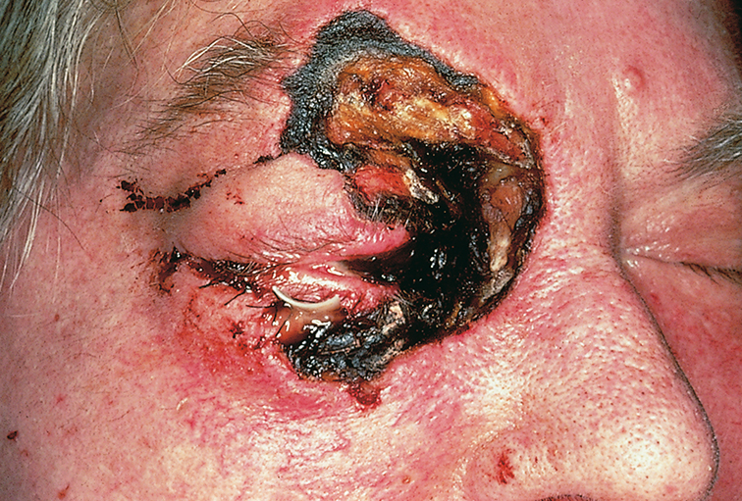
Mantarın vasküler invazyonu sonrasında dokuların nekrozundan kaynaklanan siyah bir eskar, burun mukozasında, damakta veya orbita üzerindeki deride görülebilir*.
*Shields JA, Shields CL. Eyelid, Conjunctival, and Orbital Tumors: An Atlas and Textbook, 3rd ed, Lippincott Williams & Wilkins, Philadelphia 2016.
Diyabet hastası olan ve bir otomobil kazasında çok sayıda yaralanma geçiren 60 yaşındaki bir kadında medial kantus ve orbitayı etkileyen mukormikozis.
İzin alınarak yeniden üretilmiştir: Shields JA, Shields CL. Göz Kapağı, Konjonktival ve Orbital Tümörleri: Bir Atlas ve Ders Kitabı, 3. baskı, Lippincott Williams & Wilkins, Philadelphia 2016. Telif Hakkı © 2016 Wolters Kluwer. www.lww.com .

Slide 55
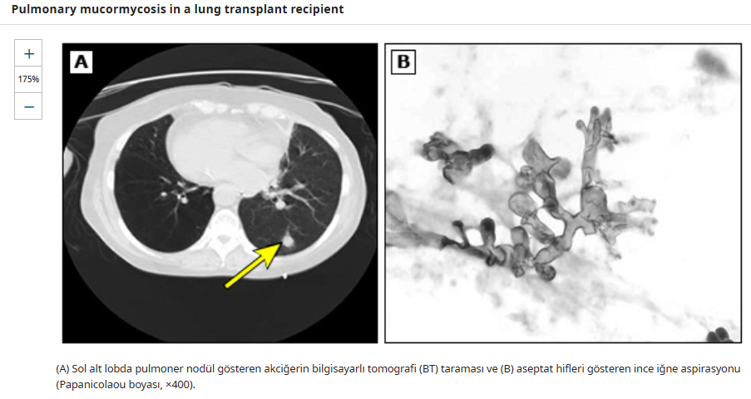
Pulmoner mukormikoz
Sporların bronşiollere ve alveollere solunması sonucu oluşur
Uptodate, İzin alınarak yeniden üretilmiştir: Silveira FP, Husain S. Akciğer nakli alıcılarında mantar enfeksiyonları. Curr Opin Pulm Med 2008; 14:211. Telif hakkı © 2008 Lippincott Williams & Wilkins.

Slide 56
Enfarktüs ve nekrozlu pnömöni meydana gelir ve enfeksiyon mediasten ve kalp gibi bitişik yapılara yayılabilir*veya hematojen olarak diğer organlara yayılabilir. Çoğu hastada çok şiddetli olabilen hemoptizi ile ateş vardır**.
Mukormikozis ve hematolojik malignitesi olan 24 hastadan oluşan bir seride, %71'inde pulmoner tutulum vardı ve sadece birinde rino-orbital-serebral tutulum vardı. Otopsi yapılan 12 hastanın 7'sinde pulmoner enfeksiyona ek olarak yaygın hastalık vardı***.
*Helenglass G, Elliott JA, Lucie NP. An unusual presentation of opportunistic mucormycosis. Br Med J (Clin Res Ed) 1981; 282:108.
**Tedder M, Spratt JA, Anstadt MP, et al. Pulmonary mucormycosis: results of medical and surgical therapy. Ann Thorac Surg 1994; 57:1044.
***Kontoyiannis DP, Wessel VC, Bodey GP, Rolston KV. Zygomycosis in the 1990s in a tertiary-care cancer center. Clin Infect Dis 2000; 30:851.

Slide 57
Gastrointestinal mukormikoz
Hastalar karın ağrısı ve hematemesis ile gelirler. Gastrointestinal lezyonlar perforasyona ve peritonite yol açabilen nekrotik ülserlerdir. Tüm hastalar için prognoz kötüdür. Mide en çok tutulan organdır.
Kutanöz mukormikoz:
Mukormikoz ajanlarıyla cilt ve yumuşak dokuların enfeksiyonu genellikle sporların dermise inokülasyonundan kaynaklanır. Ektima benzeri bir lezyona dönüşen tek, ağrılı, sertleşmiş bir selülit alanı veya hızla ilerleyen doku nekrozu şeklinde prezente olabilir.

Slide 58
Renal mukormikoz:
Fungemi atağı sırasında böbreklere inokülasyon yoluyla
İzole renal mukormikozlu hastaların hemen hemen hepsinde fungemi için risk faktörleri vardır; İV katater, İV uyuşturucu kullanımı, AIDS
İzole MSS tutulumu:
Tipik olarak bitişik bir paranazal sinüs enfeksiyonundan kaynaklanır ancak literatürde 30'dan fazla izole MSS mukormikozu vakası tanımlanmıştır *.
Böbrek tutulumuna benzer şekilde, fungemi atağı sırasında MSS’ye inokülasyonu ile oluştuğu düşünülmektedir.
Uyuşukluk ve fokal nörolojik defisitler ile prezente olurlar.
*Dhakar MB, Rayes M, Kupsky W, et al. A Cryptic Case: Isolated Cerebral Mucormycosis. Am J Med 2015; 128:1296.

Slide 59
Yaygın hastalık:
Yaygın mukormikoz nadirdir ve en sık olarak ciddi immünsüprese hastalarda, yanık hastalarında, prematüre bebeklerde ve deferoksamin alan kişilerde görülür.
929 mukormikoz vakası serisinde, serebral veya pulmoner mukormikozlu hastaların %40 ila %50'sinde yaygın hastalık mevcuttu*. Yaygın mukormikozlu hastalarda ölüm oranı %96 idi.
*Roden MM, Zaoutis TE, Buchanan WL, et al. Epidemiology and outcome of zygomycosis: a review of 929 reported cases. Clin Infect Dis 2005; 41:634.

Slide 60
TANI
Histopatoloji
Kültür?
Olası klinik şüphede hızlı davranılmalıdır.
Mukormikozis etkenleri hava yollarını kolonize edebilir veya kültürlerde kontaminant olabilir ve bu mantarların bir kültürde izole edilmesi, mutlaka enfeksiyonu kanıtlamaz.

Slide 61
1,3-beta-D-glukan testi ve Aspergillus galaktomannan testleri Mukor tanısında kullanılmamaktadır. Mukormikoz ajanları bu hücre duvarı bileşenlerini paylaşmamaktadır.
Fungal elementler gösteren histolojik örnekler üzerinde gerçekleştirilen polimeraz zincir reaksiyonu (PCR) tabanlı teknikler mukormikozis tanısını doğrulayabilir*. Pozitif bir test antifungal seçimini etkileyebilir ancak negatif bir test mukormikozisi ekarte edemez.
MALDI-TOF-MS testi de kullanılabilir.
*Hammond SP, Bialek R, Milner DA, et al. Molecular methods to improve diagnosis and identification of mucormycosis. J Clin Microbiol 2011; 49:2151.

Slide 62
Rino-orbital-serebral enfeksiyon: Sinüsler; endoskopik olarak değerlendirmelidir.
Daha sonra, sinüs tutulumu, göz ve beyin gibi komşu yapıları değerlendirmek için görüntüleme yapılmalıdır*. Genellikle ilk görüntüleme çalışması olarak bilgisayarlı tomografi (BT) taraması önerilir.
*Saltoğlu N, Taşova Y, Zorludemir S, Dündar IH. Rhinocerebral zygomycosis treated with liposomal amphotericin B and surgery. Mycoses 1998; 41:45.

Slide 63
Pulmoner enfeksiyon
Pulmoner mukormikozis tanısı zordur çünkü sunumu diğer anjiyoinvaziv küflere bağlı pnömoniden farklı değildir. Uyumlu klinik bulguları olan yüksek riskli bir hastada solunum kültürlerinden mukormikozis etkeninin izole edilmesi ampirik tedaviye başlamanın bir göstergesidir. Kesin tanı koymak zor olabilir çünkü organizmanın dokuda gösterilmesini gerektirir.
Bu vakalarda doku elde etmek zor olacağından, tanıyı desteklemek için genellikle radyografik kanıtlara güvenilir.
En yaygın anormallikler fokal konsolidasyon, kitleler, plevral efüzyonlar veya çoklu nodüllerdir*. Plevral efüzyonun veya 10'dan fazla nodülün varlığı, mukormikozu bağımsız olarak tahmin edebilir ve aspergillozdan ayırt etmeye yardımcı olabilir.
*Chamilos G, Marom EM, Lewis RE, et al. Predictors of pulmonary zygomycosis versus invasive pulmonary aspergillosis in patients with cancer. Clin Infect Dis 2005; 41:60.

Slide 64
Halo işareti (nodülün etrafındaki buzlu cam görünümü) anjiyoinvaziv mantarların varlığını kuvvetle düşündürür.
Ters halo belirtileri (bir konsolidasyon halkasıyla çevrili buzlu cam zayıflamasının odak alanları) ise daha yaygın olarak mukormikozda görülebilir.
Hava hilali belirtileri olan veya olmayan kaviter lezyonlar nadirdir.
Balgam veya bronkoalveolar lavaj (BAL) örnekleri, genellikle mukormikozun ilk göstergesi olan karakteristik geniş septasız hifleri gösterebilir ancak bir vaka serisinde, balgam veya BAL örneklerinin yalnızca %25'i premortem pozitifti.

Slide 65
Hiperglisemi, metabolik asidoz, deferoksamin uygulaması, immünosüpresif ilaçlar ve nötropeni gibi enfeksiyona yatkınlık oluşturan faktörlerin ortadan kaldırılması da kritik öneme sahiptir.
Kesin tanı koymadaki zorluklar nedeniyle, birçok hasta enfeksiyon için risk faktörleri ve uyumlu klinik belirtiler varlığığnda mukormikozis için ampirik olarak tedavi edilecektir.

Slide 66
Rino-orbital-serebral enfeksiyonu olan 208 hastada yapılan bir inceleme*, ölümle ilişkili en önemli faktörlerin gecikmiş tanı, hemiparezi/hemipleji varlığı, bilateral sinüs tutulumu, lösemi, böbrek hastalığı ve deferoksamin tedavisi olduğunu göstermiştir.
Rino-orbital-serebral mukormikozdan kaynaklanan genel ölüm oranı %25 ila %62 arasında değişmektedir ve en iyi prognoz, enfeksiyonun sinüslerle sınırlı olduğu hastalarda görülmektedir.
Pulmoner mukormikozlu hastalarda sonuç, rino-orbital-serebral tutulumu olan hastalara göre daha kötüdür ve ölüm oranları %87 kadar yüksektir**
*Yohai RA, Bullock JD, Aziz AA, Markert RJ. Survival factors in rhino-orbital-cerebral mucormycosis. Surv Ophthalmol 1994; 39:3.
**Almyroudis NG, Sutton DA, Linden P, et al. Zygomycosis in solid organ transplant recipients in a tertiary transplant center and review of the literature. Am J Transplant 2006; 6:2365.

Slide 67
Diğer mantar enfeksiyonları: Fusarium spp ve Scedosporium spp de hematolojik maligniteleri olan hastalarda bildirilmiştir(glukokortikoid kullanımı ve nötropeni riski arttırır).
Hematolojik maligniteleri olan hastalarda endemik mantarlarla (histoplazmoz, blastomikoz ve koksidioidomikoz) primer enfeksiyon ve reaktivasyon enfeksiyonu nadir görülse de, bu mantarlar uzun süreli glukokortikoid kullanımı veya diğer immünosupresyonları olan ve endemik bölgelerde yaşamış veya bu bölgelere seyahat etmiş hastalarda da düşünülmelidir.

Slide 68
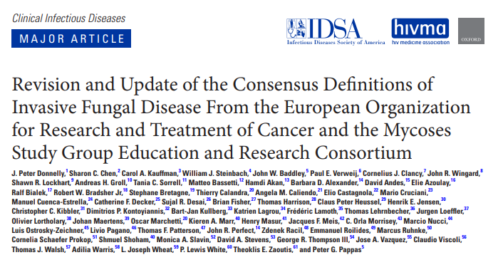
(EORTC/MSGERC)

Slide 69
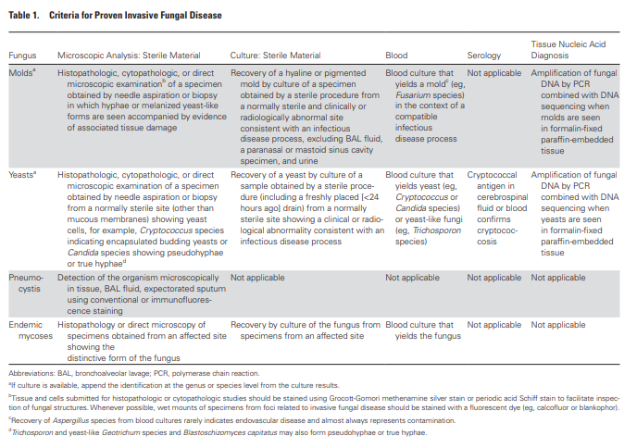

Slide 70
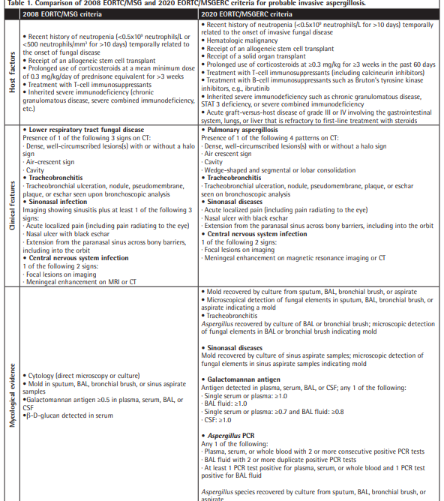

Slide 71
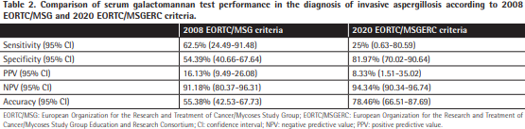
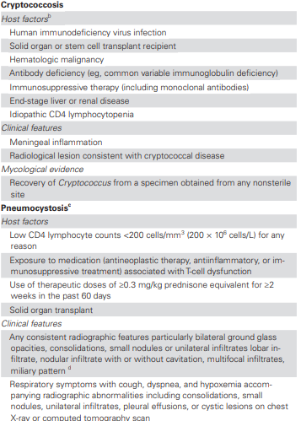
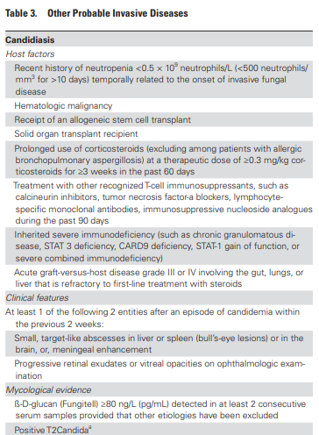

Slide 72
Görüntüleme
Yetişkinlerde IPA(invazif pulmoner aspergillozis) ve pulmoner mukormikoz (PM) tanısında görüntülemenin rolüne ilişkin son veriler yüksek çözünürlüklü BT taramasının (HRCT) göğüs radyografilerine, manyetik rezonans görüntülemeye (MRI) ve pozitron emisyon tomografisine (PET) tercih edilmesini önermektedir.

Slide 73
IPA: Halo işaretli nodüller veya infiltratlar nötropenik hastalar arasında tanıya yardımcı olmaya devam eder.
Hava hilal işareti geç ve nonspesifik bir işarettir. Nötropenik olmayan hastalar arasında çoklu pulmoner nodüller ve bronkopnömoni, konsolidasyon, kavitasyon, plevral efüzyonlar, buzlu cam opasiteleri, tomurcuklanmış ağaç opasiteleri ve atelektazi gibi çeşitli nonspesifik bulgular bulunur.
Genel olarak konsolidasyon PM'nin en sık görülen prezentasyonudur bunu kitle lezyonları, nodüller ve kavitasyon takip eder.
PM'de çoklu nodüller (10'dan fazla) ve plevral efüzyonlar IPA'ya göre daha sık görülmektedir . Ayrıca, ters halo işareti PM için IPA'dan daha spesifiktir ancak ayırıcı tanıda tüberküloz dahil diğer hastalıklar da yer almaktadır.

Slide 74
Aspergillus Galaktomannan
Farklı örnekler için farklı eşik değerler benimsendi.
Sadece serum ve bronkoalveolar lavaj (BAL) sıvısında kullanım için onaylanmıştır.
Küf mantarlarına etkili antifungallere maruz kalma, duyarlılığını azaltarak IA için GM testinin güvenirliliğini tehlikeye atar. Bu nedenle, küf-aktif antifungal alan hastalarda serum veya plazmada GM bulunmadığında dikkatli olunmalıdır.

Slide 75
BDG and T2Candida Assays:
BDG tespitinin uygun klinik ortamda olası İFD teşhisi için uygun olduğunu düşünmektedir.
Fungitell testi (Associates of Cape Cod, Falmouth, MA) kullanılarak tek bir eşik değer (>80 pg/mL) önerilmektedir; diğer üreticiler tarafından üretilen testleri dahil etmek için yeterli kanıt yoktur.
BDG tespiti herhangi bir IFD için spesifik olmadığından, klinik çalışmalar veya IA veya IC'yi tanımlamak için hastaları yönetmek için serum BDG kullanımını desteklememiştir

Slide 76
T2Candida paneli, tam kan örneklerinden yaygın Candida türlerinin tespiti için FDA tarafından onaylanmıştır. Test çok yüksek bir NPV'ye sahiptir ancak bu tür tüm testlerde olduğu gibi PPV değişkendir ve belirli bir hasta popülasyonundaki hastalık prevalansına bağlıdır.

Slide 77
Aspergillus PCR
Veriler, yetişkinlerde serum, plazma, tam kan ve BAL sıvısı üzerinde Aspergillus PCR gerçekleştirmek için yeterince sağlamdı. Grup, Aspergillus PCR verilerinin en kapsamlı şekilde hematolojik maligniteleri ve HSCT'si olan yetişkinler için değerlendirildiğini kabul etmiştir.
Kan ve BAL sıvısı üzerinde Aspergillus PCR yöntemlerinin sistematik incelemeleri, PCR'ın Aspergillus enfeksiyonunun taranması ve tanısının doğrulanması için sağlam bir tanı testi sağladığı sonucuna varmıştır
Aspergillus'un hem cinsini hem de türünü tespit edebilir.

Slide 78
Olası İFD
Radyografik özellikler kama şeklinde ve segmental veya lober konsolidasyonu ve alt solunum yollarının küf hastalığını göstermek için ters halo işaretini içerecek şekilde genişletilmiştir.
GM için revize edilmiş eşikler artık üreticinin eşiklerinin yerini almıştır.
Aspergillus PCR artık dahil edilmiştir ve HIV ile ilişkili olmayan pnömosistoz için mikolojik kriterler vardır

Slide 79
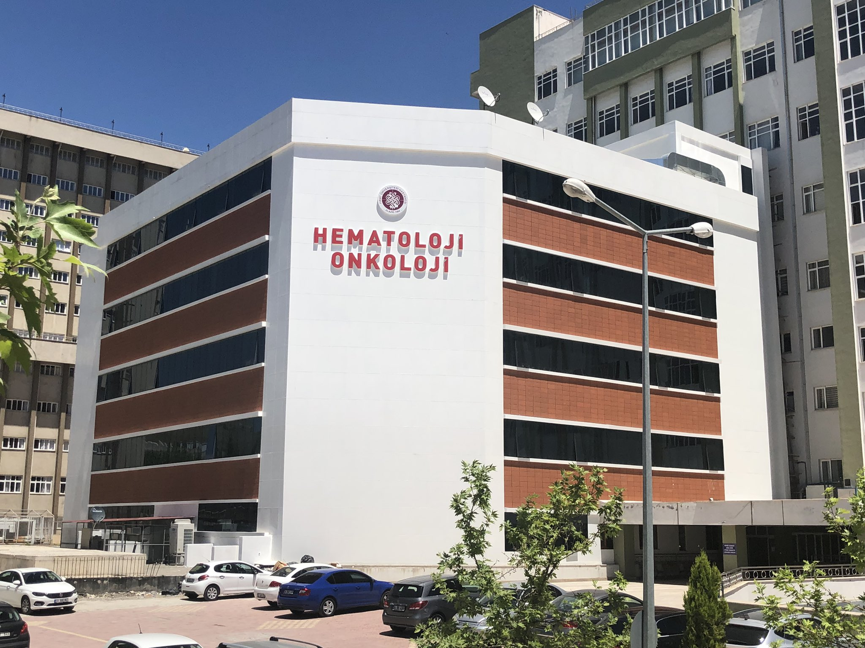

Dinlediğiniz için teşekkür ederim

